Slide 1
Modele PK/PD T-DXd Toxicite hematologique
Rat (preclinique) -> Humain (clinique) DESTINY-Breast01 | FDA BLA 761139

Slide 2
Plan
1. Modele rat -- validation vs FDA BLA 761139
Calibration PK + seuils histopathologiques (20 / 60 / 197 mg/kg)
2. Modele humain -- validation vs DESTINY-Breast01
Grade 3-4 neutropenie & anemie | N = 200 patients simules
3. Limitation principale & perspectives
Accumulation ADC entre cycles -> surrepresentation G2

Slide 3
Structure du modele PK/PD
PK -- T-DXd (ADC 2 compartiments, Yin 2020)
ADC serum -> DXd plasma -> DXd intracellulaire -> Dommages ADN (Damage)
PD -- Hematopoiese (Fornari 2019)
MPP -> CMP -> Neutrophiles / Monocytes
MPP -> MEP -> Erythroblastes / Plaquettes
Lien PK->PD : Damage inhibe la proliferation des progeniteurs
dCMP/dt ~ (1 - Slope_CMP x Damage) x CMP
Driver toxicite : C_ADC1 [ug/mL] (assay PFB-10 sur HPC, IC50 = 27.7 ug/mL)

Slide 4
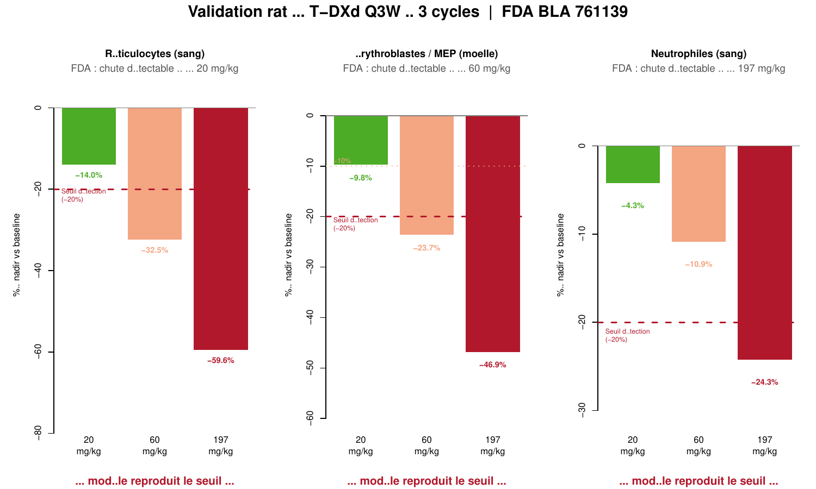
Rat -- Validation vs seuils FDA BLA 761139 (Table 6)

Slide 5
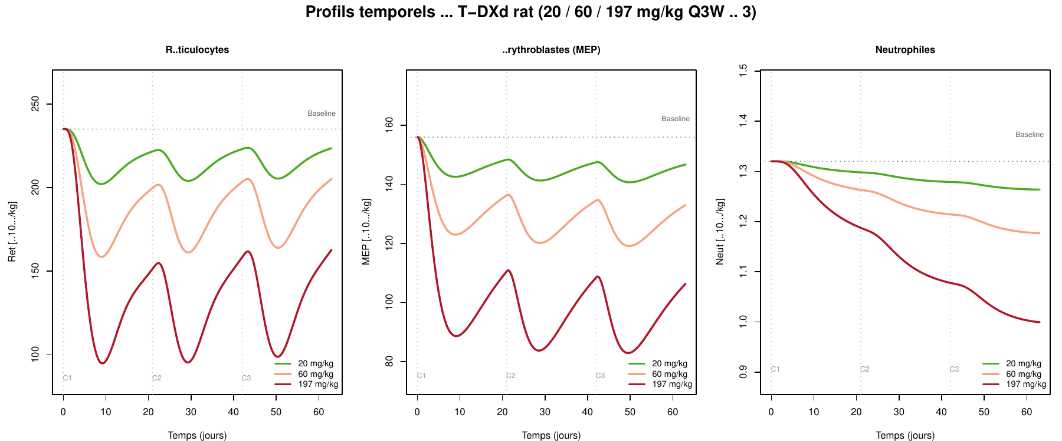
Rat -- Profils temporels sur 3 cycles (63 jours)

Slide 6
Rat -- Resultats cles
Calibration Slope_MEP = 1.00 (carboplatin Fornari = 2.19)
Dose Ret (sang) MEP (moelle) Neut FDA histopathologie
20 mg/kg -14.0% -9.8% -4.3% Ret chute >= 20 mg/kg [OK]
60 mg/kg -32.5% -23.7% -10.9% MEP chute >= 60 mg/kg [OK]
197 mg/kg -59.6% -46.9% -24.3% Neut chute >= 197 mg/kg [OK]
Les 3 seuils de dose FDA sont reproduits par le modele.

Slide 7
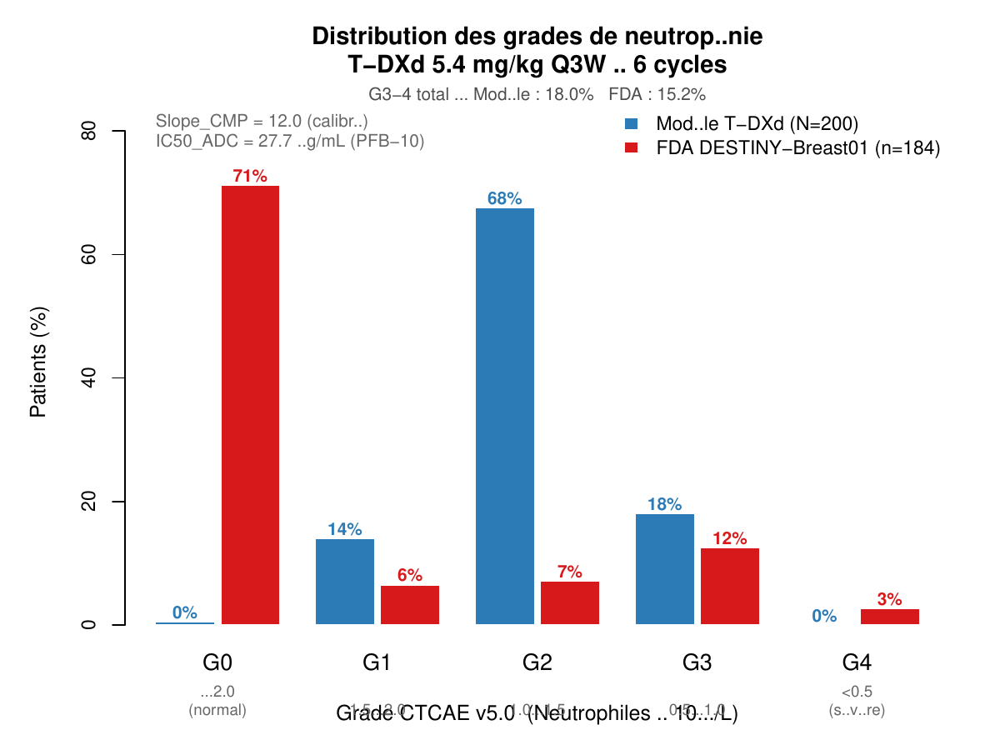
Humain -- Grades neutropenie : modele vs DESTINY-Breast01

Slide 8
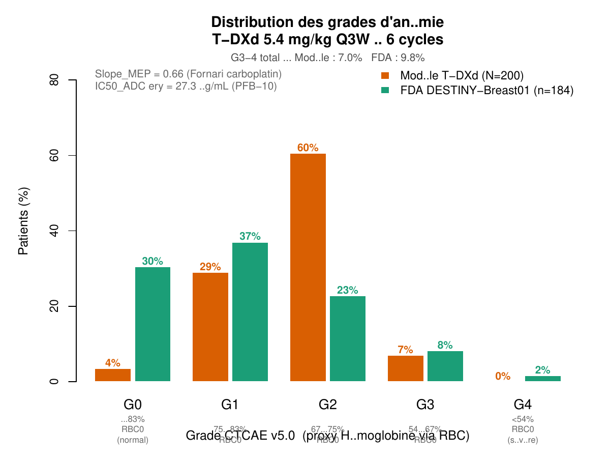
Humain -- Grades anemie : modele vs DESTINY-Breast01

Slide 9
Humain -- Resultats cles (N = 200 patients)
PK -- Validation vs FDA BLA 761139 :
ADC Cmax = 121 ug/mL (FDA = 122) [OK]
DXd Cmax = 3.8 ng/mL (FDA = 4.4) [OK]
PD -- Toxicite hematologique (Slope_CMP = 12, calibre) :
Neutropenie G3-4 : 18% (FDA : 16-20%) [OK]
Anemie G3-4 : 7% (FDA : ~9%) [OK]
Nadir Neut median : 1.22 x 10^9/L
[!] Tout grade : 100% (modele) vs 29% (FDA) -> limitation

Slide 10
Limitation : accumulation de l'ADC entre cycles
Cause :
T1/2 terminale ADC ~ 23 jours > intervalle Q3W = 21 jours
-> Le medicament s'accumule entre les cycles
-> Signal Damage jamais nul -> tous les patients ont une chute de Neut
Consequence :
0% G0 dans le modele vs 71% en clinique
Reference :
Ait-Oudhia et al., AAPS Journal 2017 (PMID: 28646408)
-> Modele Fornari/Friberg non adapte aux ADC a longue demi-vie
Fornari 2019 : valide uniquement sur le carboplatine (T1/2 ~ 2h)

Slide 11
Perspectives
Option 1 -- Corriger la distribution des grades
Augmenter IC50_ADC in vivo (les progeniteurs HPC expriment peu HER2)
-> Recalibrer Slope_CMP sur les nouvelles donnees de Damage
Option 2 -- Explorer d'autres doses
Simuler 6.4 mg/kg Q3W (dose superieure exploree en essai)
Comparer les profils de toxicite entre doses
Option 3 -- Comparaison T-DXd vs T-DM1
T-DM1 (Kadcyla) : meme cible HER2, payload different (DM1 vs DXd)
Comparer les profils de myelosuppression avec le meme modele
Option 4 -- Adapter le modele aux ADC (structure Ait-Oudhia 2017)
Integrer un compartiment de relargage intratumoral

Slide 12
Conclusion
[OK] Modele PK/PD T-DXd construit et calibre sur 2 especes
[OK] Rat : 3 seuils FDA reproduits (20 / 60 / 197 mg/kg)
[OK] Humain : G3-4 neutropenie 18% (FDA 16-20%), anemie 7% (FDA 9%)
[OK] PK validee : ADC Cmax = 121 ug/mL (FDA = 122)
[!] Limitation : distribution des grades (G0 sous-estime)
Cause : T1/2 ADC > Q3W -> accumulation entre cycles
Reference : Ait-Oudhia et al. AAPS J 2017
Sources : Yin 2020 (PopPK) | Fornari 2019 (PD) | FDA BLA 761139

